Slide 1
Презентация для АО “Цифровая сборка” по проекту “Прямая и обратная позиционная задача и уточнение параметров робота”
Подготовили студенты третьего курса СПбГУ, факультета ПМ-ПУ, по направлению “Фундаментальная информатика и информационные технологии”

Slide 2




Наша команда знает эти языки и пакеты:
Навыки, которыми мы обладаем:
Языки: C/C++ и Python
Мат. пакеты: matplotlib, numpy, pandas и пр.
Пакет pyBullet для физических симуляций
OpenCV
Знание электротехники, линейной алгебры, теоретической механики
Опыт создания моделей в формате URDF
Опыт программирования микроконтроллеров

Slide 3
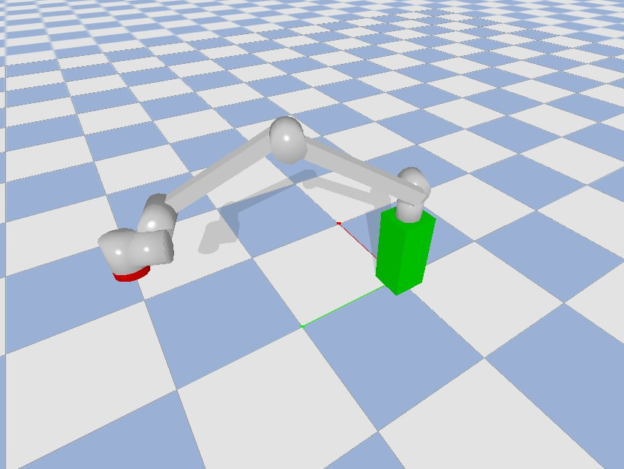
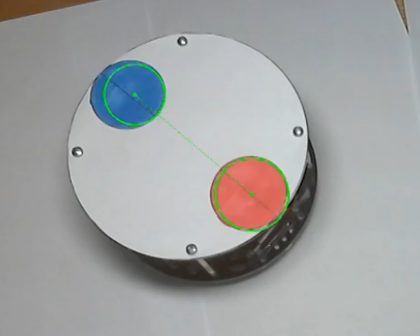
О проектах, над которыми мы работали/работаем
Проект робо-шахмат. Была создана упрощённая URDF-модель робота, его симуляция в pyBullet. Текущий шаг - разработка практического метода синхронизации систем координат робота и шахматной доски, так как они не закреплены друг относительно друга.
Проект робо-зрения. Робот, со специальными метками был помещён на плоскость, на которой находились маячки, тоже со специальными метками. С помощью камеры, рассчитывались координаты робота относительно мировой СК, относительно меток, таким образом робот начинал ориентироваться в пространстве.
симуляция в pyBullet
определение меток в openCV

Slide 4
Почему именно мы?
Мы обладаем гибкими коммуникативными навыками, у нас есть прикладные навыки работы с робототехническими системами, хорошее знание базовой теоретической механики и линейной алгебры, достаточной для выполнения проекта, и большое желание работать и развиваться в этой сфере.

Slide 5
Участники и контактная информация
Волокитин Егор (tg, vk) - менеджер проекта, C/C++/Python-разработчик
Камынин Павел (tg) - аналитик, C#/Python-разработчик
Кузнецов Илья (tg) - техлид, Python-разработчик, главный физик
Лашков Андрей (tg) - тестировщик, C/C++/Python-разработчик
Штоколова Елизавета (tg) - технический писатель, Python-разработчик
Основные контакты для связи с командой: Волокитин Егор (tg, vk)

Slide 6
Спасибо за внимание!

